Slide 1
IDM帳號同步的新舊並行與移轉

Slide 2
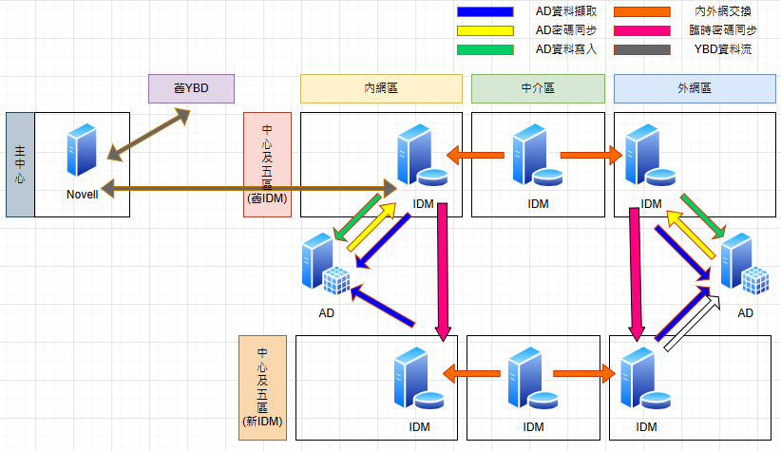
IDM安裝

Slide 3
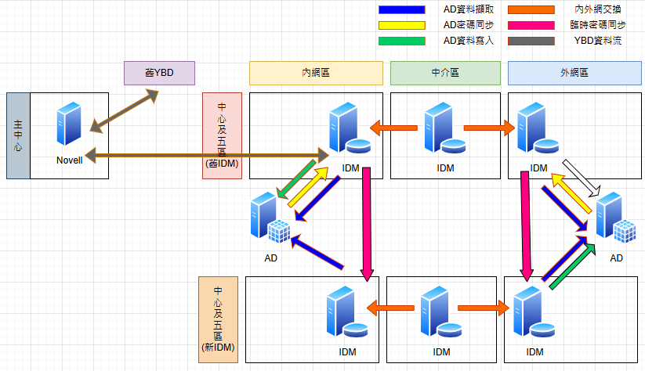
IDM新舊並行

Slide 4
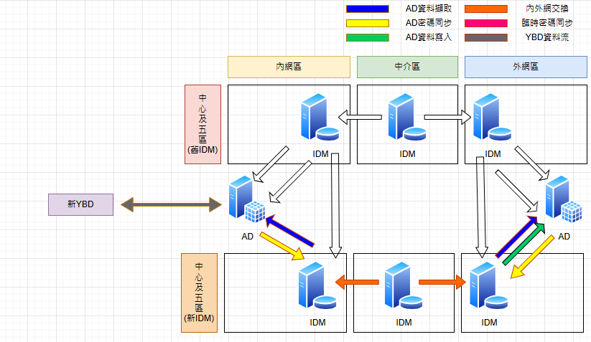
IDM切換

Slide 5
進度說明
場域 | 安裝進度 | AD2022升版 | 更換密碼攔截元件並啟用新舊併行 | 備註
中心 | 50%(剩中介) | 7/1進行升版 | 未訂
北國 | 100% | 7月中後 | 未訂
北區 | 未訂 | 7月中後 | 未訂
中區 | 100% | 7月初 | 未訂
南區 | 100% | 7月中後 | 未訂
高國 | 6/19進行安裝 | 7月中後 | 未訂

Slide 6


